Slide 1
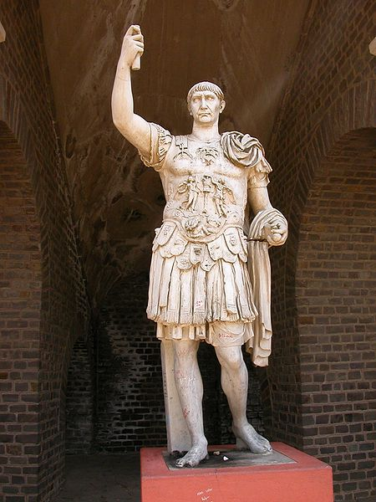

Slide 2
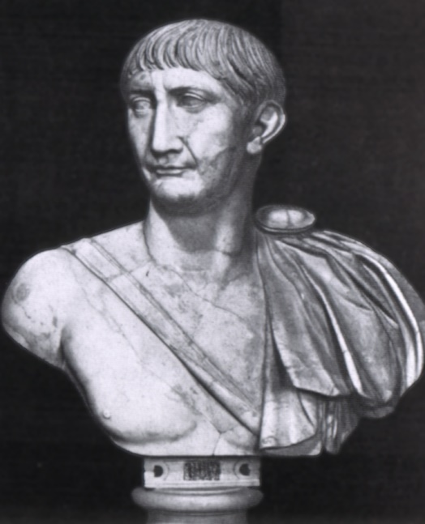

Slide 3
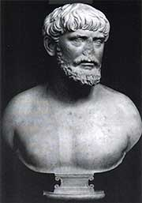

Slide 4
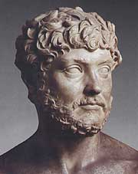

Slide 5
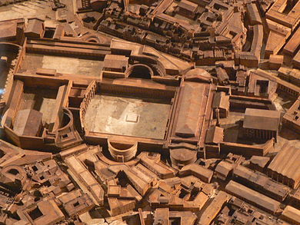
Notes:
Modellino del grande Foro di Traiano

Slide 6
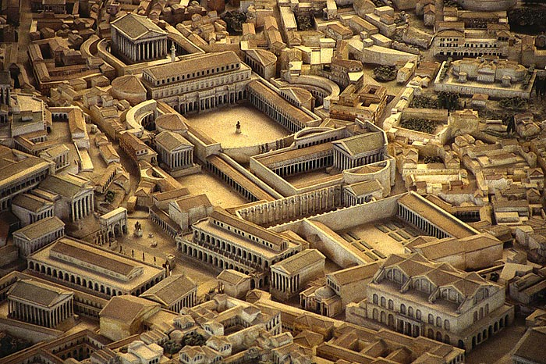
Notes:
Ricostruzione del Foro di Traiano nel plastico di Roma antica di Italo Gismondi, Museo della Civiltà Romana.

Slide 7
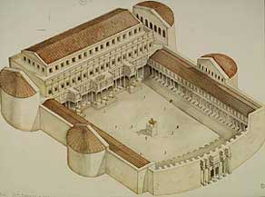

Slide 8
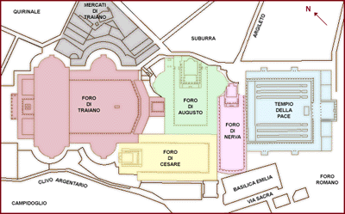

Slide 9
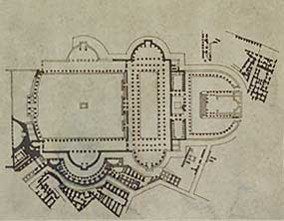

Slide 10
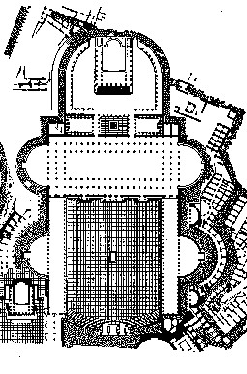

Slide 11
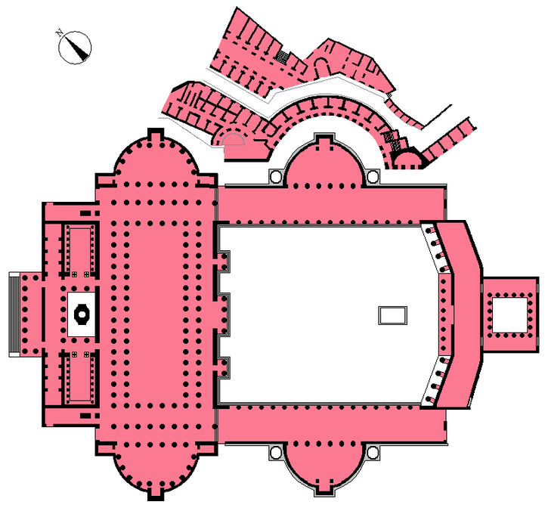

Slide 12
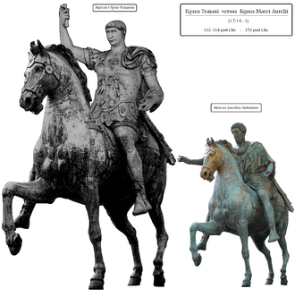
Notes:
Il confronto tra ricostruzione ipotetica della colossale statua equestre di Traiano (conservatasi solo attraverso le raffigurazioni numismatiche) e quella di Marco Aurelio, oggi nel Palazzo dei Conservatori a Roma.

Slide 13

Notes:
IMP Traiano AVG GER DAC P M TR P COS VI P P, testa laureata a destra; S P Q R OPTIMO PRINCIPI, statua equestre di Traiano verso sinistra, lancia e spada in mano (o una piccola vittoria). 19 mm; 3,35 g; 7h; coniato nel 112/114/115.

Slide 14
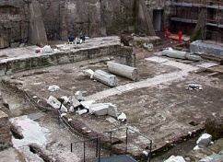
Notes:
I resti del cortile meridionale, vista da nord

Slide 15
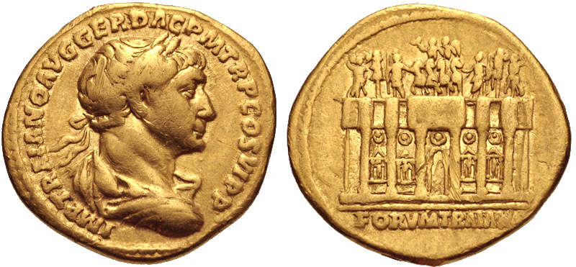
Notes:
IMP Traiano AVG GER DAC P M TR P COS VI P P, busto laureato con drappeggio e corazza verso destra; Arco di Traiano, entrata trionfale del Foro di Traiano: facciata di un edificio esastilo, sormontato da statue e un carro trionfale a sei cavalli con tre figure verso sinistra e destra (due soldati e al centro un trofeo dei Daci); quattro statue negli archi sottostanti; FORVM TRAIAN[I] in esergo. 19 mm; 7,13 g; 7 h; coniato nel 112/115.

Slide 16
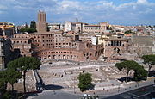

Slide 17
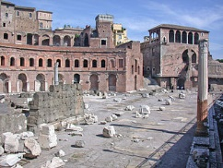
Notes:
Resti del portico orientale con la retrostante esedra del Foro di Traiano.

Slide 18
Notes:
Foro e Mercati di Traiano dal Vittoriano.

Slide 19

Notes:
I resti del portico orientale, visti da nord-ovest.

Slide 20
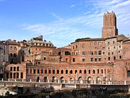
Notes:
I Mercati di Traiano dietro la grande esedra orientale del Foro di Traiano.

Slide 21
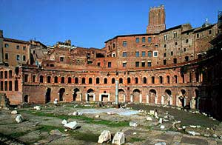

Slide 22
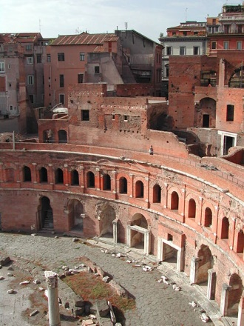

Slide 23
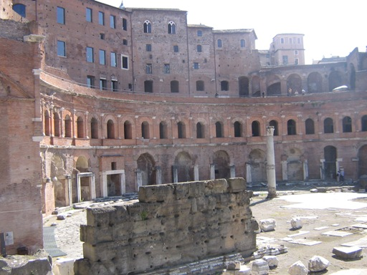

Slide 24
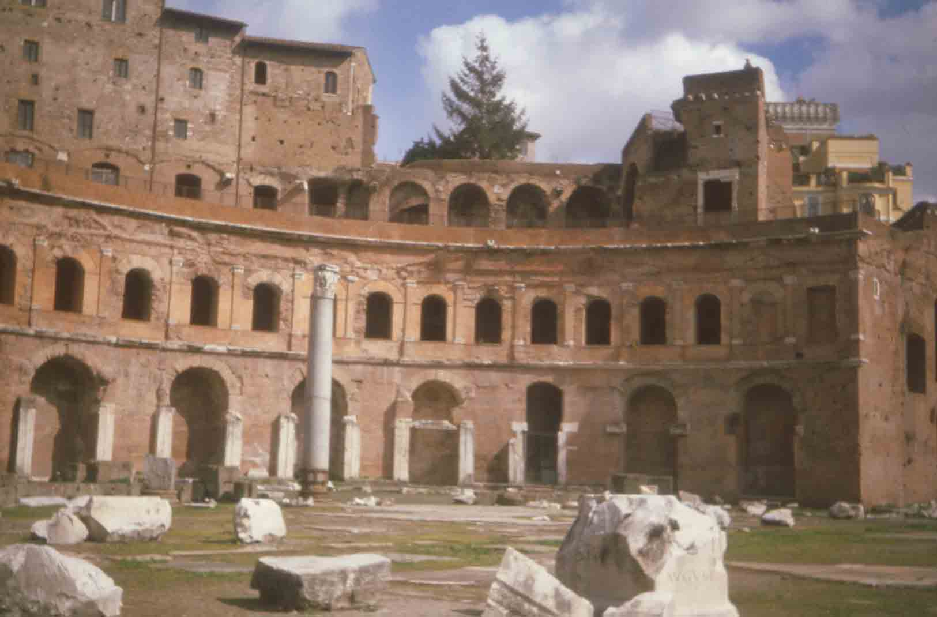

Slide 25
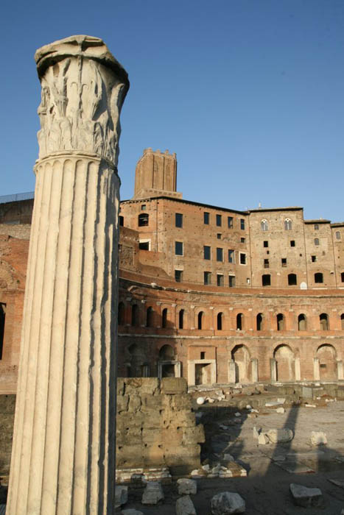

Slide 26
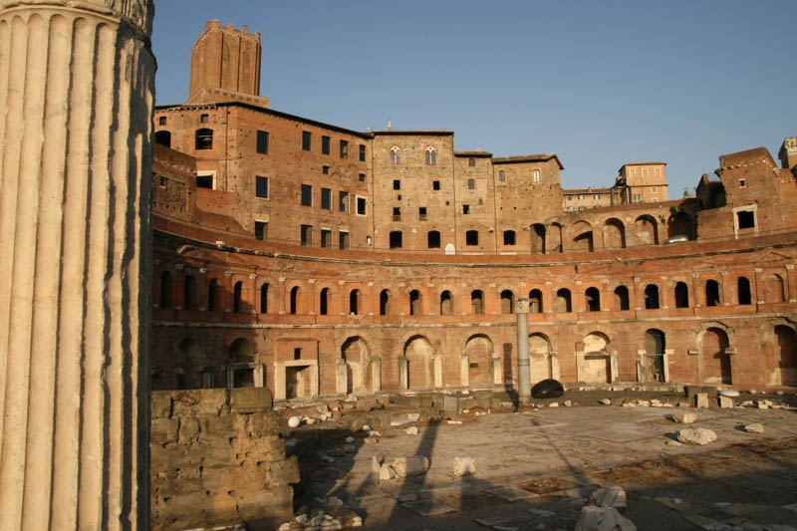

Slide 27
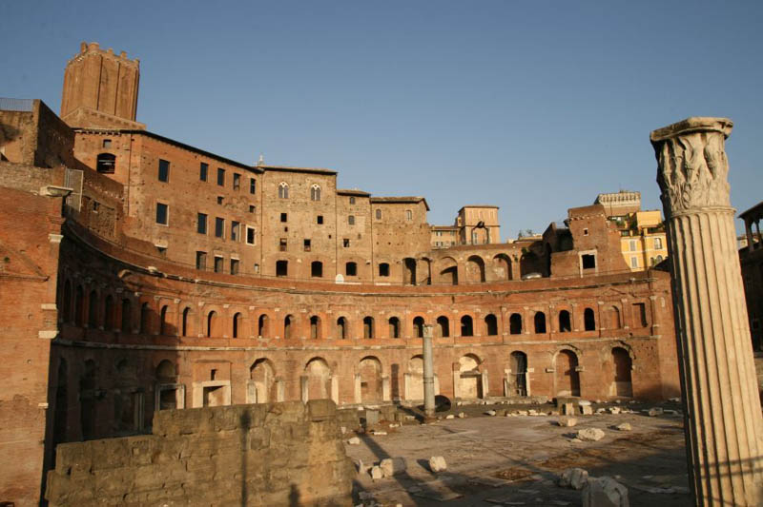

Slide 28
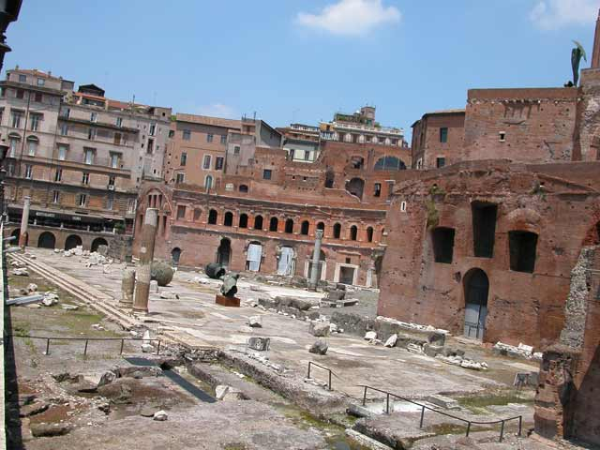

Slide 29
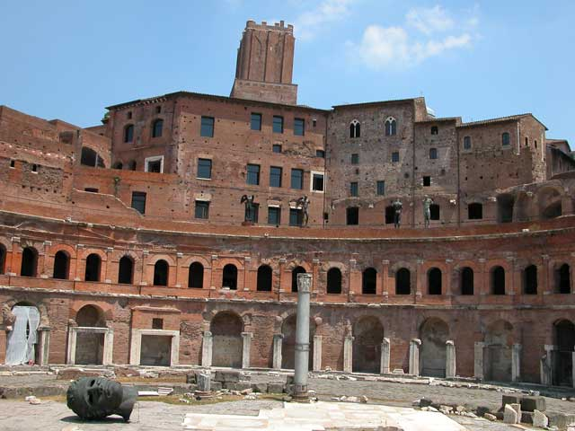

Slide 30


Slide 31
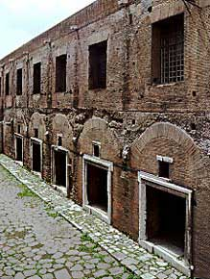

Slide 32
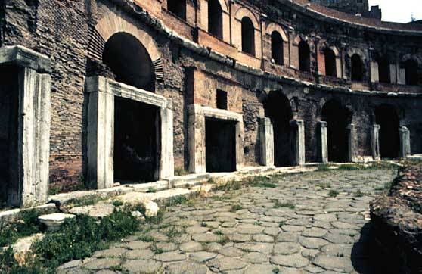

Slide 33
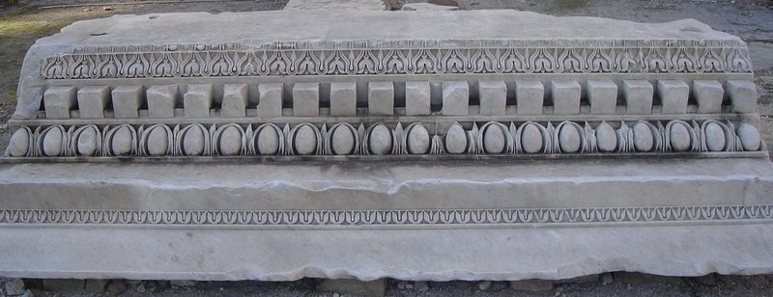

Slide 34
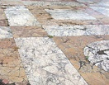
Notes:
Pavimento originale dell'esedra orientale del Foro di Traiano, con disegno di cerchi e quadrati in marmo giallo antico e marmo pavonazzetto.

Slide 35
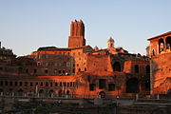
Notes:
Complesso dei Mercati Traianei

Slide 36
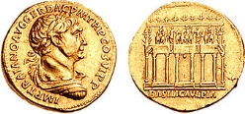
Notes:
IMP Traiano AVG GER DAC P M TR P COS VI P P, busto laureato con drappeggio e corazza verso destra; La facciata della Basilica Ulpia con tre corpi separati "in avanti", ognuno con base a due colonne; sopra l'epistilio centrale, una quadriga trionfale; sopra gli epistili laterali, due bighe; un paio di aquile legionarie nella parte più esterna; BASILICA VLPIA in esergo. 7,24 g; 8 h (zecca di Roma); coniato nel 112.

Slide 37
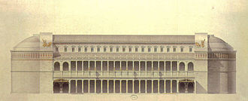
Notes:
Disegno ricostruttivo della Basilica Ulpia di J. Guadet.

Slide 38
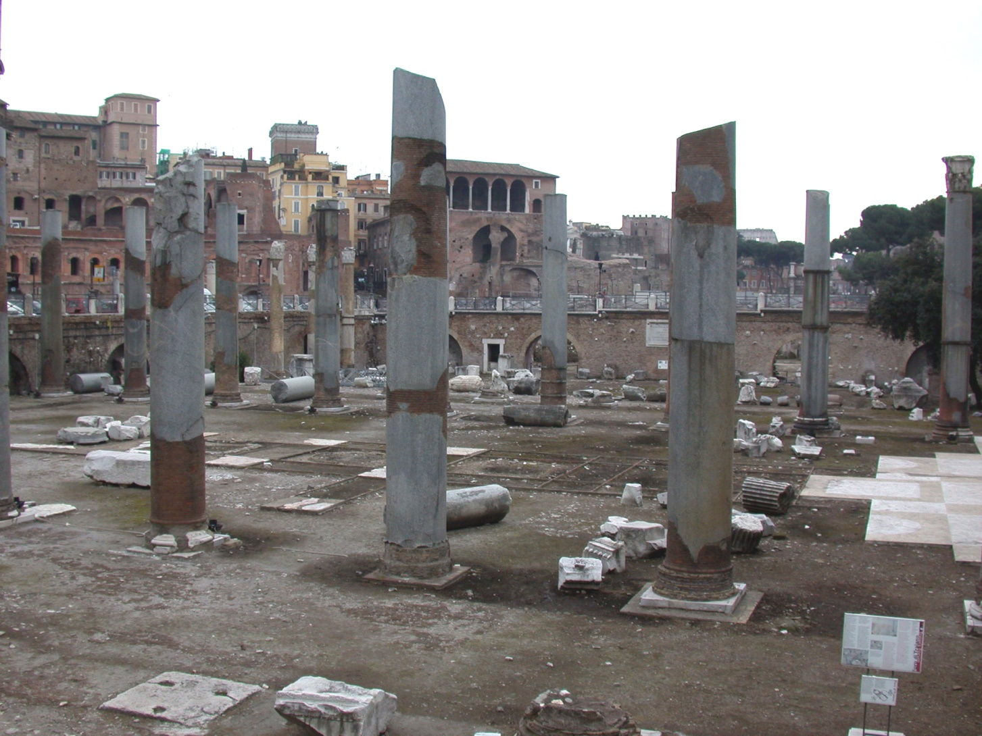
Notes:
Le colonne in granito grigio della navata centrale della Basilica Ulpia, rialzate negli anni trenta del XX secolo.

Slide 39

Notes:
Colonne in granito grigio della navata centrale.

Slide 40
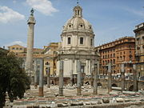
Notes:
La Basilica Ulpia e la Colonna di Traiano visti da sud.

Slide 41
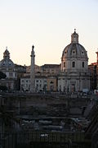
Notes:
La Basilica Ulpia e la Colonna di Traiano nel complesso del Foro di Traiano

Slide 42
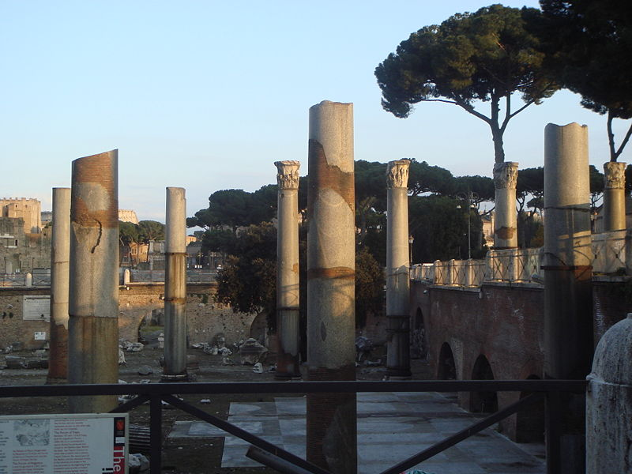

Slide 43
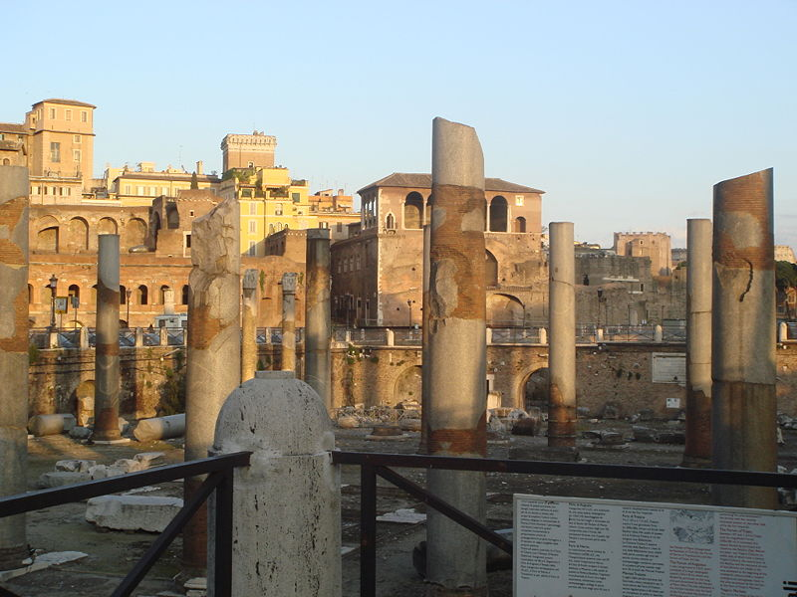

Slide 44
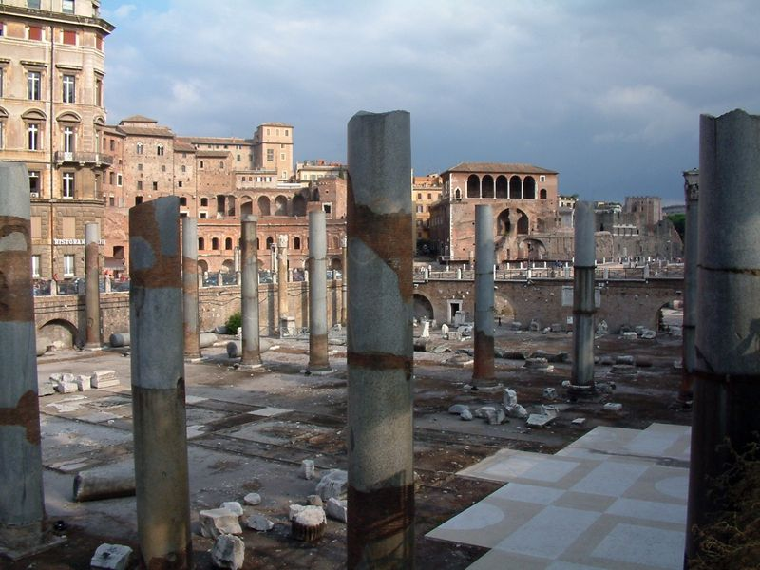

Slide 45
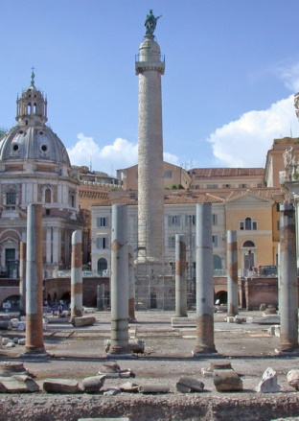

Slide 46
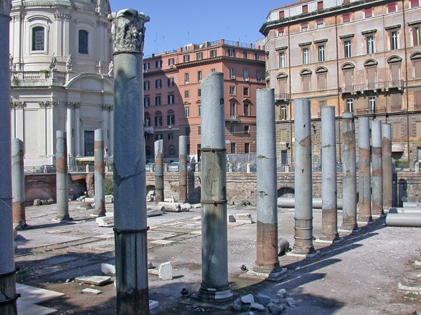

Slide 47
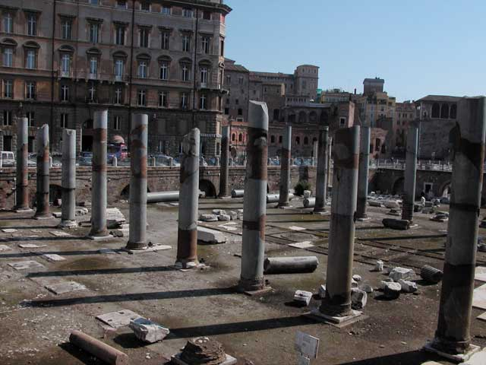

Slide 48
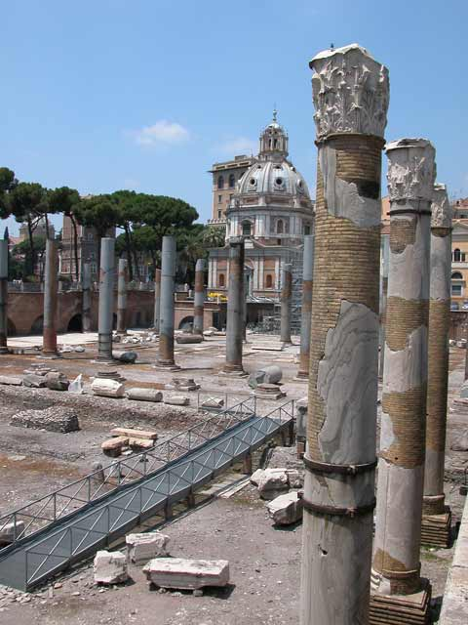

Slide 49

Notes:
Frammenti della Forma Urbis Severiana con la rappresentazione della Basilica Ulpia

Slide 50

Notes:
Pianta della Basilica Ulpia nel Foro di Traiano a Roma.

Slide 51

Notes:
Disegno ricostruttivo dell'interno della Basilica Ulpia.

Slide 52
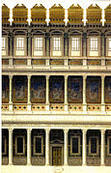
Notes:
Disegno ricostruttivo dell'interno della navata (J. Guadet).

Slide 53
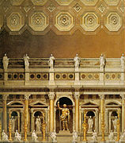
Notes:
Disegno ricostruttivo dell'interno delle esedre laterali (J. Guadet).

Slide 54
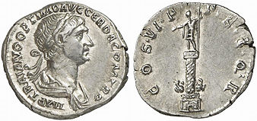
Notes:
IMP Traiano AUG GER DAC P M TR P COS VI P P, testa laureata a destra con drappeggio su spalla. S P Q R OPTIMO PRINCIPI S C, la Colonna di Traiano al centro, sulla cima la statua dell'imperatore, alla base due aquile e la porta d'accesso al monumento. 3,34 g; coniato nel 114 al termine della costruzione della Colonna di Traiano.

Slide 55
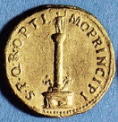

Slide 56
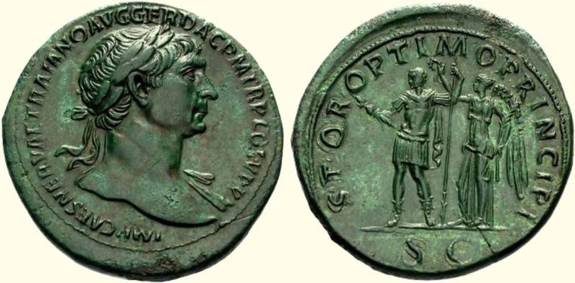

Slide 57
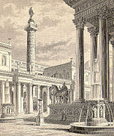
Notes:
In primo piano sulla destra il Tempio di Traiano (in posizione in realtà errata), di fronte la colonna, ai cui lati erano poste le due biblioteche (ricostruzione).

Slide 58
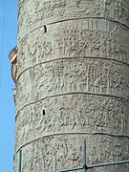
Notes:
Particolare dei rilievi della Colonna di Traiano.

Slide 59

Notes:
Dettaglio della colonna (fregio LXXII.2), dove è possibile riconoscere sia il ponte di Traiano sul Danubio, sia lo stesso Apollodoro di Damasco, a sinistra e di fronte a Traiano che offre un sacrificio^{[93]}.

Slide 60

Notes:
Modellino ricostruttivo della biblioteca Ulpia del foro di Traiano (interno)

Slide 61

Notes:
Modellino ricostruttivo della biblioteca Ulpia del foro di Traiano (esterno)

Slide 62

Notes:
Vista da Nord della Colonna di Traiano.

Slide 63

Notes:
L'area della piazza del Foro di Traiano e resti di abitazioni medioevali, viste da nord-ovest

Slide 64

Notes:
Interno della Basilica di San Pietro a Roma, dove sono conservate alcune colonne in marmo cipollino provenienti dalla Basilica Ulpia^{[94]}

Slide 65

Notes:
Altra scultura di dace, conservata presso i Musei Capitolini a Roma

Slide 66

Notes:
Sculture di due degli otto Daci presenti sull'Arco di Costantino, provenienti dal Foro di Traiano.

Slide 67

Notes:
Scultura frammentaria di dace in marmo pavonazzetto nei Musei Capitolini (proveniente dall'Arco di Costantino, reimpiegato dal Foro di Traiano, sopra il portico colonnato della grande piazza).

Slide 68

Notes:
Scultura di dace in porfido (presso il Giardino di Boboli), tradizionalmente considerata proveniente dal foro.

Slide 69

Notes:
Busto di Cesare rinvenuto nel corso degli scavi del 1546 nei pressi della chiesa di Santa Maria in Campo Carleo (oggi scomparsa), ora al Museo Nazionale di Napoli^{[105]}.

Slide 70

Notes:
Ricostruzione fotografica del grande fregio di Traiano. Un miglior assemblaggio dei quattro fregi contenuti nell'arco di Costantino si può osservare presso il Museo della Civiltà Romana.

Slide 71


